Slide 1


Wzorzec projektowy Strategy
Podmiana algorytmu w trakcie
wykonywania programu
Szymon Ptasznik

Slide 2
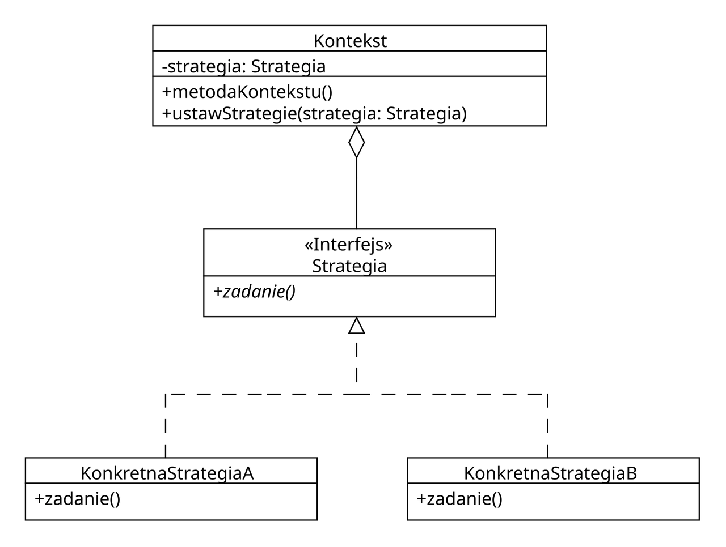
Zasady działania
  istnieje wspólny interfejs dla każdej ze strategii.
  istnieje klient, który jest użytkownikiem strategii i posiada do nich referencje.
  konkretne strategie są ustawiane przez klienta używając klasy kontekstu.
  klient komunikuje się i nadzoruje działanie strategii.

Slide 3
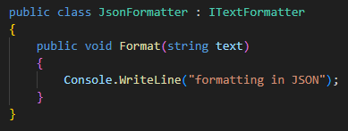

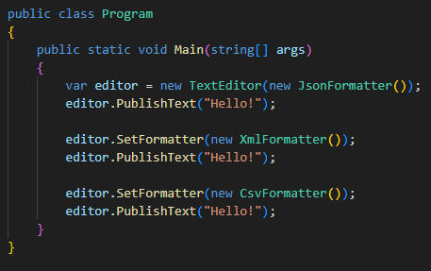
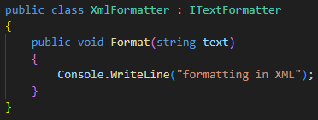
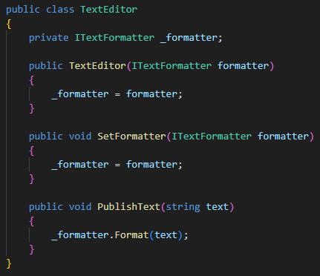
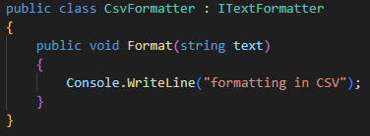
Przykład - program do formatowania tekstu
iinterfejs strategii
przykład użycia
implementacje konkretnych strategii
klasa kontekstu

Slide 4
Potencjalne zastosowania
  Systemy płatności w aplikacjach internetowych.
  Program kompresji plików.
  Programowanie AI postaci w grach.
  Logowanie w aplikacjach.
I wiele innych, tam gdzie chcemy zaimplementować pewną funkcjonalność na kilka różnych sposobów, możemy użyć strategy. Pozwoli nam to na podmienianie tych implementacji w zależności od wymogów użytkownika.

Slide 5
zalety
gdzie wady?
  Łatwość dodania nowych algorytmów.
  Łatwa zmiana wykonywanych algorytmów.
  Brak zmiany kontekstu przy zmianie algorytmu.
  Przy prostym programie nie zmieniającym algorytmów dodawanie nowych klas i interfejsów może być niepotrzebne.
  Klient musi wiedzieć o istniejących strategiach.
  Jeśli strategii jest bardzo dużo, zarządzanie nimi może być trudne.

Slide 6
Dziękuję za uwagę

